Slide 1
ΕΛΛΑΔΑ
ΚΛΕΑΝΘΗΣ ΜΠΕΝΑΒΙΔΗΣ

Slide 2
Κατάλογος Γεωγραφικών Διαμερισμάτων
Α/Α | Διαμέρισμα | Πρωτεύουσα
1 | Ήπειρος | Ιωάννινα
2 | Θεσσαλία | Λάρισα
3 | Θράκη | Κομοτηνή
4 | Κρήτη | Ηράκλειο
5 | Μακεδονία | Θεσσαλονίκη
6 | Νησιά Αιγαίου | Μυτιλήνη
7 | Νησιά Ιονίου | Κέρκυρα
8 | Πελοπόννησος | Πάτρα
9 | Αττική | Αθήνα

Slide 3
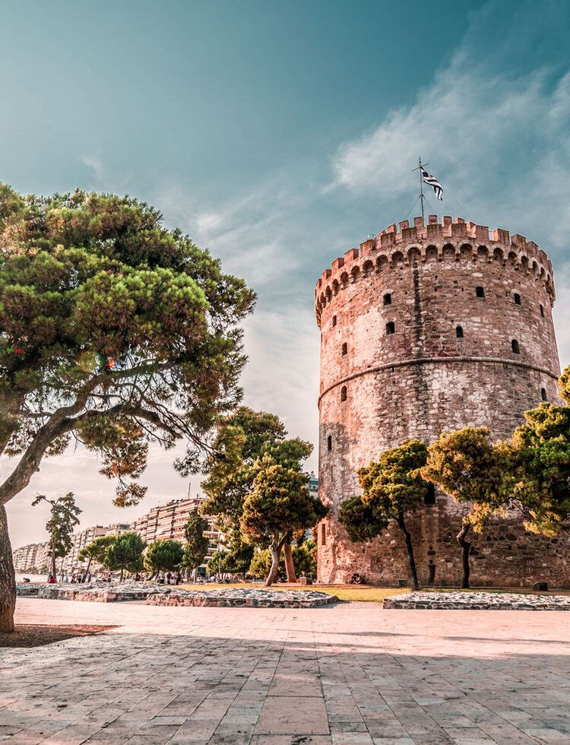
Θεσσαλονίκη
Η Θεσσαλονίκη είναι η μεγαλύτερη σε έκταση και πληθυσμό πόλη της Μακεδονίας. Αποτελεί την έδρα του Δήμου Θεσσαλονίκης και της μητροπολιτικής περιοχής της Θεσσαλονίκης, του πολεοδομικού συγκροτήματος Θεσσαλονίκης καθώς και την έδρα της Περιφέρειας Κεντρικής Μακεδονίας και της Αποκεντρωμένης Διοίκησης Μακεδονίας - Θράκης. Πολιούχος της πόλης είναι ο μεγαλομάρτυρας Άγιος Δημήτριος.

Slide 4
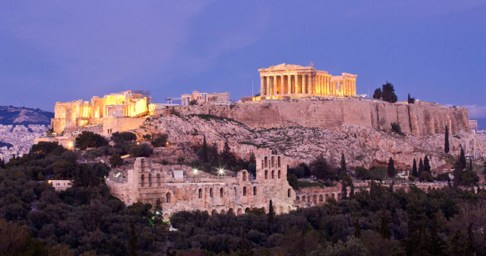
Αθήνα
Ολυμπιακοί Αγώνες
Μοναστηράκι
Θησείο
Σύνταγμα
Καλλιμάρμαρο

Slide 5
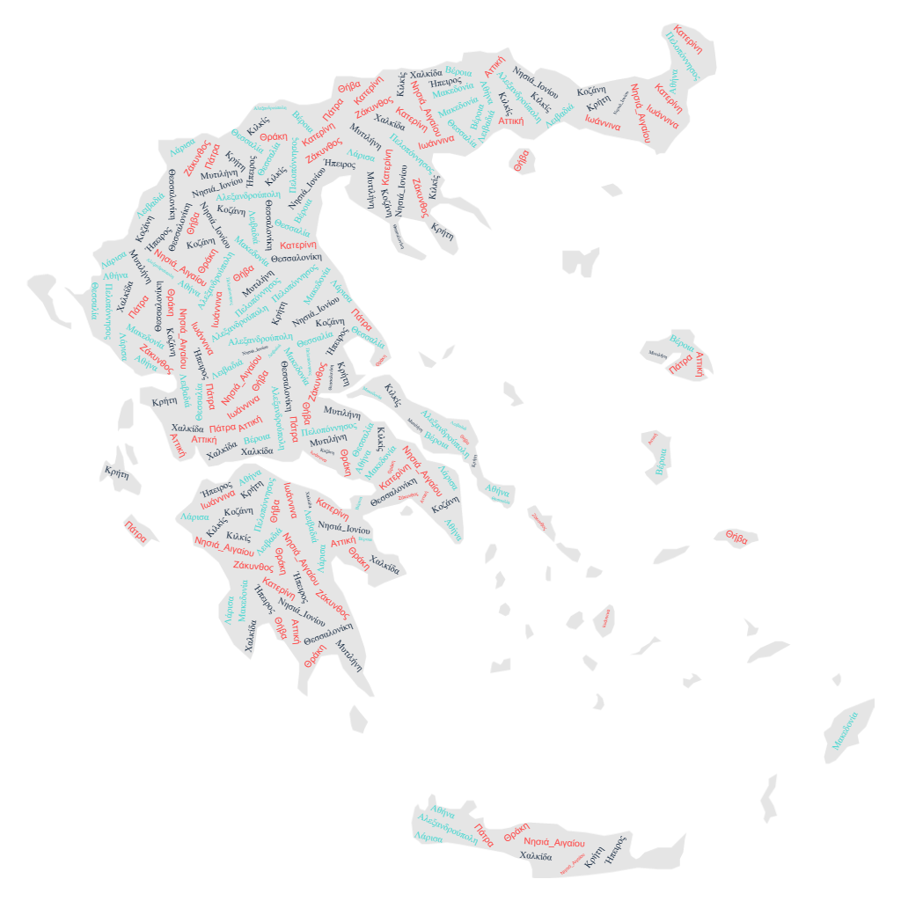
Χάρτης
Χώρα: Ελλάδα
Πρωτεύουσα: Αθήνα
Πληθυσμός: 10.432.481
Νόμισμα: Ευρώ (€)

